Slide 1
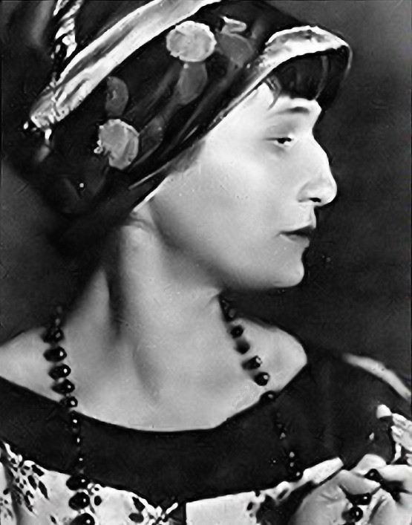
Великое русское слово
Великое русское слово
И мы сохраним тебя, русская речь,
Великое русское слово
Свободным и чистым тебя пронесем,
И внукам дадим, и от плена спасем
Навеки!
А. Ахматова

Slide 2
Русские писатели о языке
Во дни сомнений, во дни тягостных раздумий о судьбах моей Родины – ты один мне поддержка и опора, о великий, могучий, правдивый и свободный русский язык! … Но нельзя верить, чтобы такой язык не был дан великому народу. (И.С.Тургенев)
Язык – история народа. (А.И.Куприн)
Величайшее богатство народа – его язык. (М.А.Шолохов)

Slide 3
Пословицы и поговорки о языке
Язык – к знанию ключ.
Без языка и колокол нем.
Не спеши языком – торопись делом.
Острый язык – дарование, длинный язык – наказание.
Язык до Киева доведет.
Язык телу якорь.

Slide 4
Адыгейские пословицы
Языком мастер, а делом левша.
Чья речь сладка, тот и змею из норы выманит.
Видишь голову медведя - не ищи его след.
Не брани и не хвали того, кто не испытан тобою ни в деле, ни в пути.
Рана от сабли заживет, от языка – нет.
Соревнующиеся богатеют, а строящие друг другу козни разоряются.
Своих птенцов и грач считает красивыми.
Что говорят в народе, то правда.
Кому нет дела до тебя, тому о своей головной боли не рассказывай.
Кто своего места не знает, тот без места останется.
Если сердце не смотрит, то и глаза не видят.
У всякого дела свой черед.

Slide 5
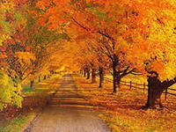
Составить синквейн на тему: «Знатоки и любители русского языка»
Синквейн состоит из пяти строк:
1 строка – это существительное, заключающее в себе тему;
2 строка – это два прилагательных, определяющих первое существительное;
3 строка – состоит из трех слов, одно из которых – опорный глагол;
4 строка – заключает в себе отношение автора к теме разговора;
5 строка – синоним к первому слову, вывод.
Например, синквейн на тему «Осень»
Осень
Яркая, красивая,
Сводит поэтов с ума.
Жду с нетерпением это время года.
Очей очарованье!

Slide 6
Берегите наш русский язык
Русский язык. Великий, могучий. Существует, развивается, обогащается. Берегите наш русский язык
Люди! ( Синквейн)
Русский язык. Нужный, важный. Учитесь писать, думать. Русский язык самый важный для человека! Мы должны его знать! (Синквейн)

Slide 7
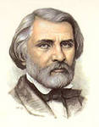
По праву русский язык велик и могуч.
Помните слова И.С.Тургенева: «Берегите наш язык, наш прекрасный русский язык, это клад, это достояние, переданное нам нашими предшественниками! Обращайтесь почтительно с этим могущественным орудием; в руках умелых оно в состоянии совершать чудеса!»

Slide 8
Источники
Презентация «Могущество слова»
Презентацию подготовила:
Куадже Ася Шумафовна, учитель русского языка и литературы ГБОУ «Адыгейская республиканская гимназия»
Майкоп, 2014

